Slide 1
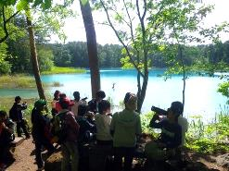
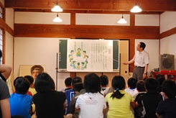
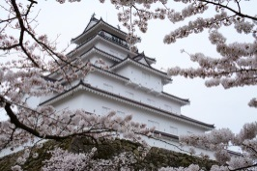
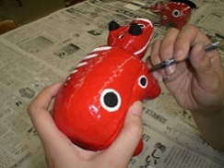
会津の伝統と歴史と神秘の五色沼自然探勝路を学ぶ【福島県】
出発地：各地
日次 | 行 程 | 宿泊
1 | 各地＝＝（昼食）＝＝五色沼自然探勝路散策（雨天時は磐梯山噴火記念館）＝＝（45分）＝＝ 会津藩校日新館＝＝（25分）＝＝会津エリア泊 | 福島県 東山温泉等
2 | 宿泊地＝＝（15分）＝＝会津若松市内歴史学習・自主研修（鶴ヶ城・飯盛山・赤べこ絵付け体験等班別研修） ＝＝各地
東北ルートマップ
五色沼
会津藩校日新館
東山温泉
鶴ヶ城
（凡例） ・・・：徒歩 ■□■□：JR ＝＝＝：バス ～～～：船舶 －－－：航空機
五色沼自然探勝路散策
会津藩校日新館
鶴ヶ城
赤べこ絵付け体験
磐梯山周辺を探索し、地形や史跡を観察し、火山噴火や歴史･風土について興味･関心を深め、地域と人々の暮らしの関係について理解することができます。
江戸時代の子供たちが学んでいた内容に触れることで、当時と現代の学校の違いや、当時重きを置いていた儒学を基本とする道徳教育や会津武士道精神を体感して頂きます。
戊辰戦争が歴史の転換点に大きく関わったことを知ることによって、歴史の出来事を体系的にとらえる力や歴史的事件の因果関係を考える力を養います。
張り子赤べこは会津の代表的な民芸品。赤べこの製造元会津の伝統玩具「赤べこ」をあなたの手で作る貴重な体験と楽しい思い出づくりを提供しています。

